Slide 1
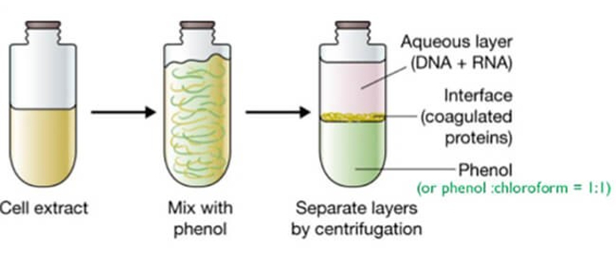
BÀI 6: THỰC HÀNH:
TÁCH CHIẾT DNA

Slide 2


BÀI 6: Thực hành: TÁCH CHIẾT DNA
I. Thực hành: Tách chiết DNA
*Dụng cụ, thiết bị:
- Chày, cối sứ hoặc máy xay thịt, máy nghiền mẫu vật sống.
- Ống nghiệm thủy tinh, giá đỡ ống nghiệm, giấy lọc và phễu lọc.
- Tăm tre dài hoặc que tre tròn hay que thủy tinh.
* Hóa chất:
- Nước ép dứa tươi (1/4 quả)
- Nước rửa chén bát hoặc dung dịch tẩy rửa: 500mL
- Cồn ethanol lạnh (70-95%): 500mL.
- Các nhóm cử đại diện nhận thiết bị, dụng cụ, hóa chất, mẫu vật thí nghiệm
Notes:
GV chia lớp thành 4 nhóm và yêu cầu các tổ nhận thiết bị, dụng cụ, hóa chất, mẫu vật thí nghiệm
GV kiểm tra các mẫu vật do HS chuẩn bị ở nhà:
- Mô thực vật tươi sống bất kì.
- Gan gà hoặc mô động vật.

Slide 3
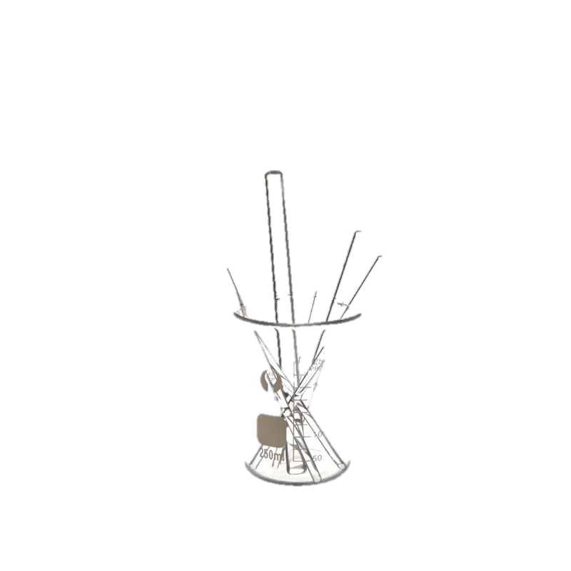
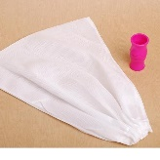
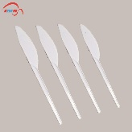
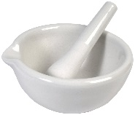
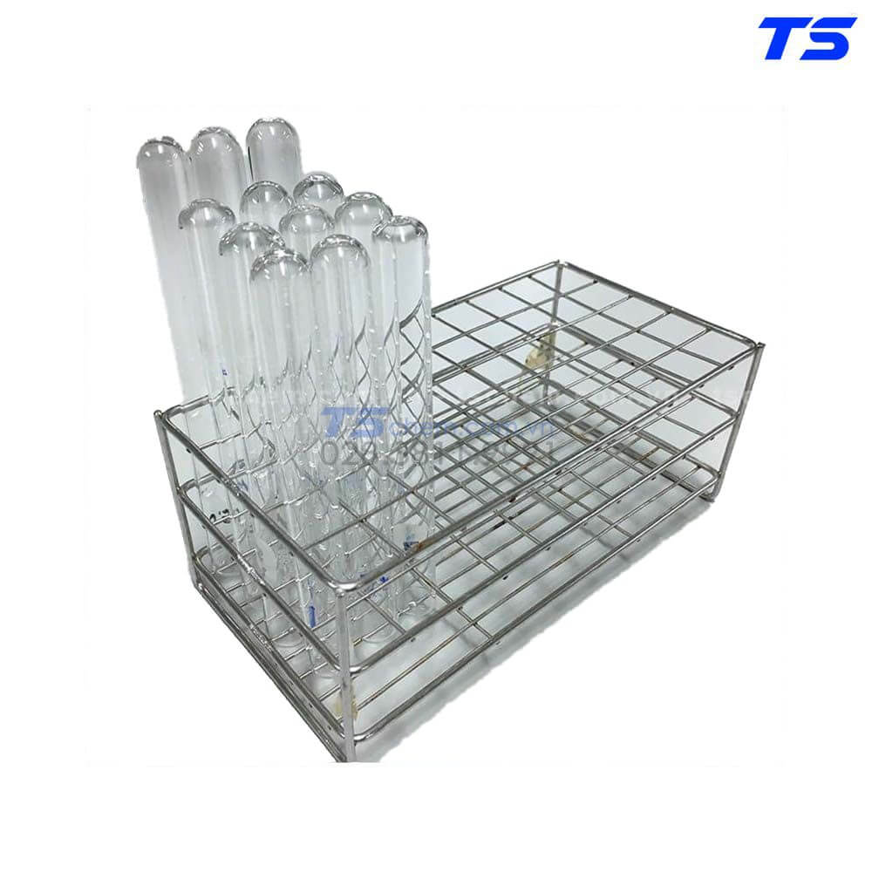
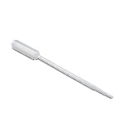
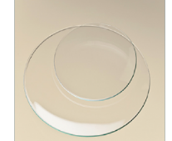
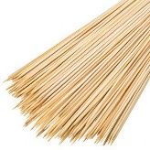
BÀI 6: Thực hành: TÁCH CHIẾT DNA
I. Thực hành: Tách chiết DNA
cốc - đũa thuỷ tinh
Cối - chày sứ
vải lọc (hoặc rây)
dao nhỏ
ống nghiệm, giá đỡ
pipette
đĩa đồng hồ
que tre nhỏ
Notes:
GV chia lớp thành 4 nhóm và yêu cầu các tổ nhận thiết bị, dụng cụ, hóa chất, mẫu vật thí nghiệm
GV kiểm tra các mẫu vật do HS chuẩn bị ở nhà:
- Mô thực vật tươi sống bất kì.
- Gan gà hoặc mô động vật.

Slide 4
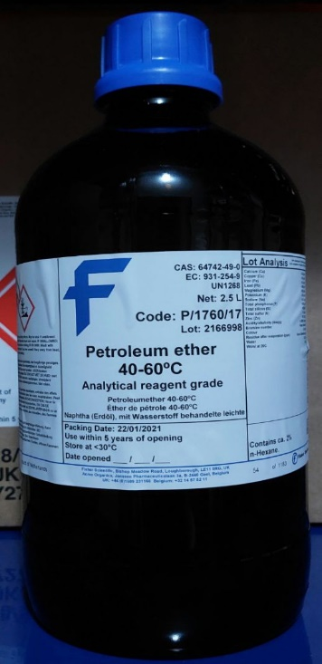
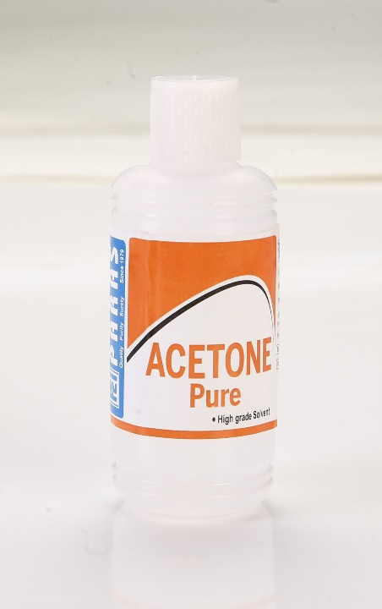
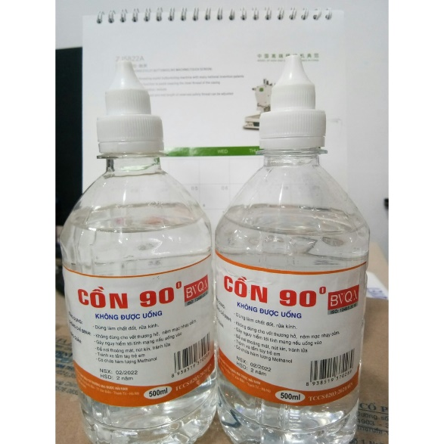
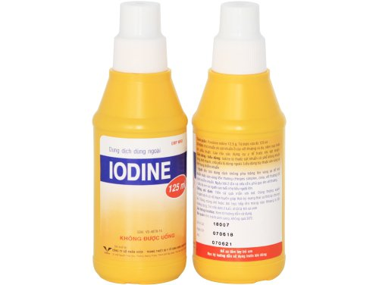
BÀI 6: Thực hành: TÁCH CHIẾT DNA
I. Thực hành: TÁCH CHIẾT DNA
* Hóa chất:
- Nước ép dứa tươi (1/4 quả)
- Nước rửa chén bát hoặc dung dịch tẩy rửa: 500mL
- Cồn ethanol lạnh (70-95%): 500mL.
- Các nhóm cử đại diện nhận thiết bị, dụng cụ, hóa chất, mẫu vật thí nghiệm
Notes:
GV chia lớp thành 4 nhóm và yêu cầu các tổ nhận thiết bị, dụng cụ, hóa chất, mẫu vật thí nghiệm
GV kiểm tra các mẫu vật do HS chuẩn bị ở nhà:
- Mô thực vật tươi sống bất kì.
- Gan gà hoặc mô động vật.

Slide 5

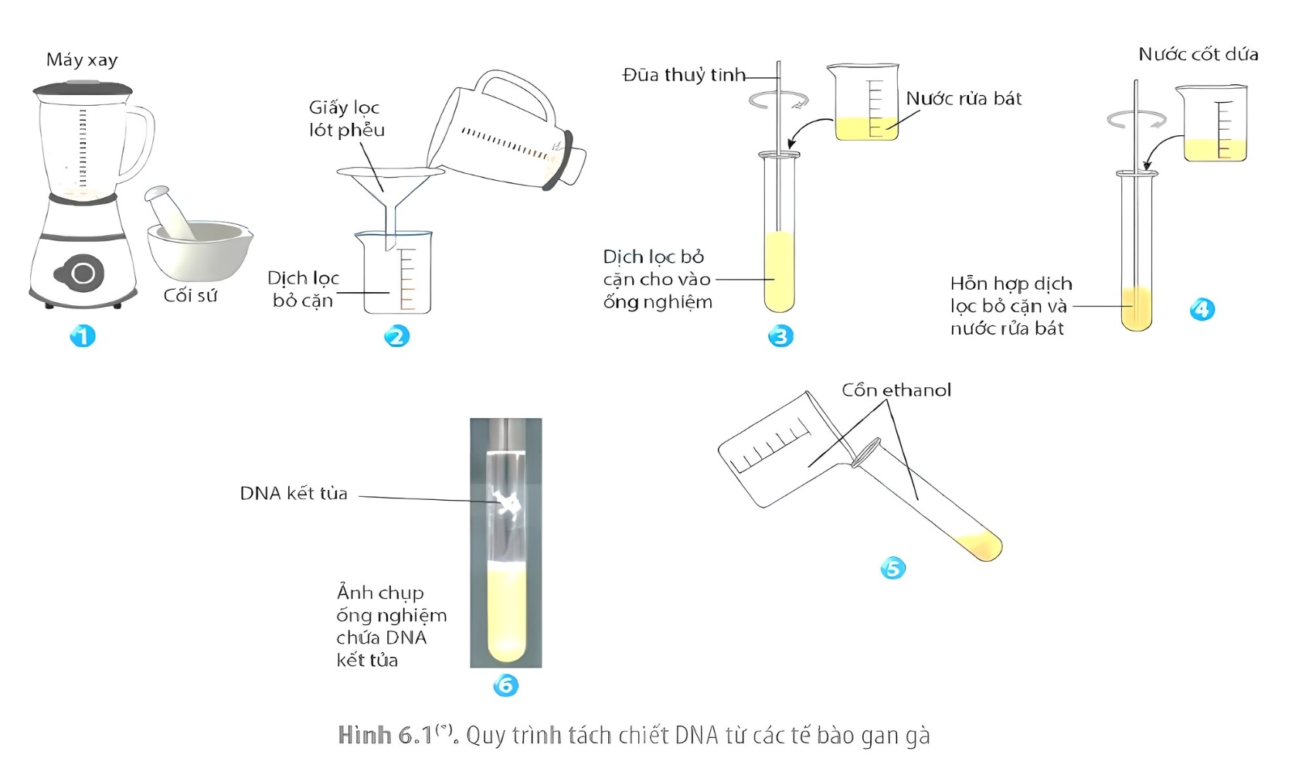
BÀI 6: Thực hành: TÁCH CHIẾT DNA
I. Thực hành: TÁCH CHIẾT DNA
2. Tiến hành thí nghiệm lần lượt theo nhóm: ( Quay video)
+ Thí nghiệm tách chiết DNA từ mẫu gan hoặc mô động vật.
+ Thí nghiệm tách chiết DNA từ mẫu thực vật tươi sống.
Notes:
- GV yêu cầu HS hoạt động theo tổ ( nhóm):
1. Nghiên cứu SGK KNTT bài 6 trang 32-34 tìm hiểu cách tiến hành các thí nghiệm về tách chiết DNA.
2. Các tổ tiến hành thí nghiệm lần lượt theo nhóm:
+ Thí nghiệm tách chiết DNA từ mẫu gan hoặc mô động vật.
+ Thí nghiệm tách chiết DNA từ mẫu thực vật tươi sống.

Slide 6

BÀI 6: Thực hành: TÁCH CHIẾT DNA
I. Thực hành: TÁCH CHIẾT DNA
Sản phẩm nhóm 1
Sản phẩm nhóm 3
Sản phẩm nhóm 2
Sản phẩm nhóm 4
Các nhóm nộp sản phẩm
Notes:
- GV kiểm tra và nhận xét quá trình làm việc của các nhóm dựa trên nhiệm vụ đã giao
GV yêu cầu các nhóm cử đại diện nộp sản phẩm
- GV tổ chức cho HS tự nhận xét và nhận xét lẫn nhau
- GV đánh giá chung và kết luận

Slide 7
BÀI 6: Thực hành: TÁCH CHIẾT DNA
II. Viết báo cáo thực hành
BÁO CÁO THỰC HÀNH
Tên bài: THỰC HÀNH: TÁCH CHIẾT DNA
Họ và tên học sinh…………………………………. Nhóm……………….
Mục đích:
Nguyên lý các thí nghiệm:
Kết quả và giải thích:
Notes:
GV yêu cầu hoạt động nhóm: Thảo luận và làm báo cáo kết quả thực hành theo mẫu
GV yêu cầu mỗi cá nhân đều viết 1 báo cáo thực hành theo mẫu sau khi đã thảo luận nhóm về kết quả và giải thích

Slide 8
BÁO CÁO KẾT QUẢ THÍ NGHIỆM
BÁO CÁO THỰC HÀNH
1. Mục đích thực hiện thí nghiệm:
Thực hành tách chiết được DNA từ các mẫu vật có sẵn.

Slide 9
2. Nguyên lý các thí nghiệm:
- Do DNA tồn tại trong nhân tế bào nên để tách chiết được DNA ra khỏi tế bào, cần phá vỡ mô để tách rời các tế bào và phá huỷ thành tế bào bằng việc nghiền mẫu vật trong cối hoặc trong máy xay; phá huỷ màng tế bào, màng nhân bằng các dung dịch tẩy rửa hoà tan lipid nhằm giải phóng dịch nhân tế bào vào dung dịch chiết xuất.

Slide 10
- Trong tế bào, DNA liên kết với nhiều protein (như histone, các protein điều hoà và phiên mã), nên cần loại bỏ các protein bằng enzyme phân giải protein protease (có trong nước ép dứa tươi) để phân cắt chuỗi polypeptide thành các amino acid đơn phân hoặc đoạn peptide nhỏ, dung dịch lúc này chỉ còn các đại phân tử DNA và RNA.

Slide 11
- Để tách DNA ra khỏi dung dịch chiết xuất, cần kết tủa DNA bằng ethanol. Do ethanol có ái lực với nước mạnh hơn với DNA nên khi cho cồn ethanol vào dịch chiết chứa DNA thì các phân tử DNA có xu hướng bị đẩy sát lại gần nhau và kết tụ lại với nhau dưới dạng vật chất có màu trắng đục. Vì ethanol nhẹ hơn nước, nên khi cho ethanol vào phía trên dịch chiết tế bào sẽ tách thành lớp trong suốt trong ống nghiệm phía bên trên, lúc này DNA sẽ đi từ dịch chiết tế bào lên và bị kết tủa dưới dạng vật chất có màu trắng đục. Do bị kết tủa (biến tính), DNA trở nên dễ gãy nên cần nhẹ tay khi thao tác vớt DNA ra khỏi ống nghiệm.

Slide 12
3. Kết quả và giải thích
Kết quả: Thu được kết tủa DNA màu trắng.
Giải thích:
Do DNA tồn tại trong nhân tế bào nên để tách chiết được DNA ra khỏi tế bào, cần phá vỡ mô để tách rời các tế bào và phá huỷ thành tế bào bằng việc nghiền mẫu vật; phá huỷ màng tế bào, màng nhân bằng các dung dịch tẩy rửa hoà tan lipid.
Trong tế bào, DNA liên kết với nhiều protein nên cần loại bỏ các protein bằng enzyme phân giải protein là protease (có trong nước ép dứa tươi), dung dịch lúc này chỉ còn DNA và RNA.
Để tách DNA ra khỏi dung dịch chiết xuất, cần kết tủa DNA bằng ethanol.
Vì ethanol nhẹ hơn nước, nên ethanol sẽ nổi lên trên cùng với DNA kết tủa.

Slide 13
3. Kết luận
- Tách chiết DNA là quy trình cơ bản trong nghiên cứu sinh học, tuy nhiên cần phải thao tác cẩn thận và chặt chẽ để có thể thu được DNA chất lượng tốt, tránh nhiễm các DNA bên ngoài để phục vụ cho các nghiên cứu tiếp theo.
- Cần lưu ý các điểm sau để thu được kết quả tốt hơn:
+ Đeo bao tay và mặc đồ bảo hộ cẩn thận do DNA rất dễ bị nhiễm gây ra các sai sót cho các thí nghiệm tiếp theo.
+ Chọn lựa mẫu vật tốt, lưu trữ và xử lý đúng cách trước khi bắt đầu quá trình tách chiết.
+ Khi nghiền mẫu cần phải nghiền kỹ, đảm bảo các mô và thành tế bào đều bị phá vỡ.
+ Lựa chọn dung dịch tách chiết phù hợp với loại mẫu và ứng dụng cụ thể.
+ Sau khi tách chiết DNA, thực hiện các bước làm sạch để loại bỏ tạp chất (protein, RNA) có thể ảnh hưởng đến thí nghiệm tiếp theo.
+ Kiểm tra và đánh giá hiệu suất tách chiết bằng cách sử dụng các phương pháp như đo OD, điện di trên gel agarose, PCR,...

Slide 14
ĐÁNH GIÁ
* Đánh giá cá nhân: Đánh giá mức độ đóng góp góp và hoàn thành công việc của mỗi thành viên viên theo bảng kiểm dưới đây:
Nội dung | Các tiêu chí | Có | Không
1. Nhận nhiệm vụ | Mọi thành viên trong nhóm sẵn sàng nhận nhiệm vụ
2.Tham gia xây dượng phương án thảo luận và lập kế hoạch nhóm | Mọi thành viên đều bày tỏ ý kiến, tham gia xây dượng phương án thảo luận và kế hoạch hoạt động của nhóm
 | Mọi thành viên biết lắng nghe tôn trọng, xem xét các ý kiến, quan điểm của nhau
3. Thực hiện nhiệm vụ và hỗ trợ giúp đỡ những thành viên khác | Mọi thành viên cố gắng, nỗ lực hoàn thành nhiệm vụ bản thân
 | Thành viên hỗ trợ nhau trong thảo luận, hoàn thành nhiệm vụ
Notes:
GV yêu cầu HS đánh giá theo các nội dung

Slide 15
ĐÁNH GIÁ
* Đánh giá cá nhân: Đánh giá mức độ đóng góp góp và hoàn thành công việc của mỗi thành viên viên theo bảng kiểm dưới đây:
Nội dung | Các tiêu chí | Có | Không
4.Tôn trọng quyết định chung | Mọi thành viên đều tôn trọng quyết định chung của cả nhóm
5. Kết quả làm việc | Có kết quả thảo luận và có đủ sản phẩm theo yêu cầu của giáo viên
6. Trách nhiệm với kết quả làm việc chung | Mọi thành viên có ý thức trách nhiệm và kết quả chung của nhóm
Notes:
GV yêu cầu HS đánh giá theo các nội dung

